Slide 1
Konsep Lanjut Pemrograman Berorientasi Objek

Slide 2
Polymorphism
Polymorphism: Suatu object dapat memiliki berbagai bentuk, sebagai object dari classnya sendiri atau object dari superclassnya
Overloading: Penggunaan satu nama untuk beberapa method yang berbeda parameter
Overriding: Terjadi ketika deklarasi method subclass sama dengan method dari superclassnya

Slide 3
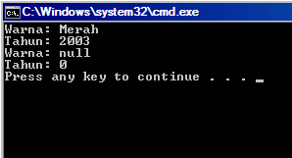
Polymorphism – Overloading
class Mobil {
String warna;
int tahunProduksi;
public Mobil(String warna, int tahunProduksi){
this.warna = warna;
this.tahunProduksi = tahunProduksi;
}
public Mobil(){
}
void info(){
System.out.println("Warna: " + this.warna);
System.out.println("Tahun: " + this.tahunProduksi);
}
}
public class MobilKonstruktor{
public static void main(String[] args){
Mobil mobilku = new Mobil(“Merah”, 2003);
mobilku.info();
Mobil mobilmu = new Mobil();
mobilmu.info();
}
}

Slide 4
Contoh Lain Overloading
class Lingkaran{
public buatLingkaran(int diameter){
...
}
public buatLingkaran(int diameter, int x, int y){ ...
}
public buatLingkaran(int diameter, int x, int y, int warna, String namaLingkaran){ ...
}
}

Slide 5
Polymorphism - Overriding
class Sepeda{
int kecepatan = 0;
int gir = 0;
// method
void ubahGir(int pertambahanGir) {
gir= gir+ pertambahanGir;
System.out.println("Gir:" + gir);
}
void tambahKecepatan(int pertambahanKecepatan) {
kecepatan = kecepatan+ pertambahanKecepatan;
System.out.println("Kecepatan:" + kecepatan);
}
}

Slide 6
Class SepedaGunung Mewarisi Class Sepeda
class SepedaGunung extends Sepeda {
int setSadel;
void ubahGir(int pertambahanGir) {
gir= 2*(gir+ pertambahanGir );
System.out.println("Gir:" + gir);
}
}
class SepedaGunungBeraksi {
public static void main(String[] args) {
// Membuat object
SepedaGunung sepedaku = new sepedaGunung();
// Memanggil method di object
sepedaku.tambahKecepatan(10);
sepedaku.ubahGir(2);
sepedaku.setSadel(20);
}
}
SepedaGunung.java
SepedaGunungBeraksi.java

Slide 7
Latihan
Kembangkan class Matematika dan MatematikaBeraksi
Lakukan overloading pada Method yang ada (pertambahan, pengurangan, perkalian, pembagian) . Method baru adalah bertipe data double (pecahan) dan memiliki 3 parameter
Uji di kelas MatematikaBeraksi dengan parameter pecahan: 12.5, 28.7, 14.2
Misalnya: pertambahan(12.5, 28.7, 14.2)

Slide 8
Matematika.java
class Matematika{
int hasilPertambahanBulat;
double hasilPertambahanPecahan;
public void pertambahan (int a, int b){
hasilPertambahanBulat = a + b;
System.out.println(“hasil:” + hasilPertambahanBulat);
}
public void pertambahan (double a, double b, double c){
hasilPertambahanPecahan = a + b + c;
System.out.println(“hasil:” + hasilPertambahanPecahan);
}
...
}

Slide 9
Tugas:
Kembangkan class Buku dan BukuDemo
Selain konstruktor class Buku dengan parameter: Judul, Pengarang, Penerbit dan Tahun, buat konstruktor lagi dengan parameter: Judul, Pengarang saja
Panggil kedua konstruktor class Buku tadi dari class BukuDemo

Slide 10
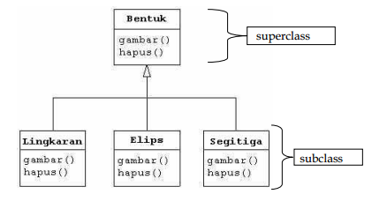
Override

Slide 11
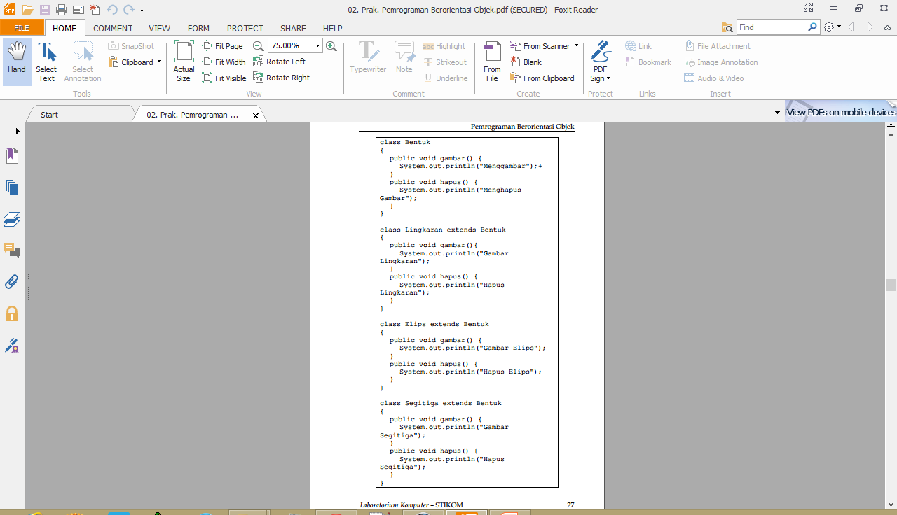
Override

Slide 12
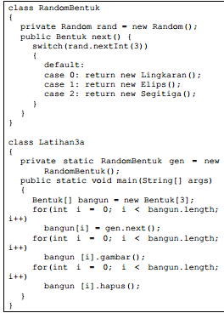
Override

Slide 13
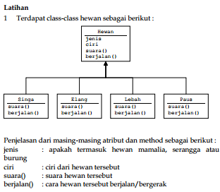
Override

Slide 14



Ajib Susanto
ajibsusanto@gmail.com
ajib.susanto@dsn.dinus.ac.id
http://ajibsusanto.net
@ajibsusanto / 085876247118

Slide 15
Referensi
Object First With Java, Fifth edition, David J. Barnes & Michael Kölling, Prentice Hall / Pearson Education, 2012.
The JavaTM Tutorial,
http://docs.oracle.com/javase/tutorial/java/nutsandbolts/, Oracle, 1995-2014.
Java SE Tutorial,
http://www.oracle.com/technetwork/java/javase/downloads/jav-se-7-tutorial-2012-02-28-1536013.html, Oracle, 2014.
Java Platform, SE Documentation,
https://docs.oracle.com/en/java/javase/index.html
SCJP Sun Certified Programmer for JavaTM 6 Study Guide Exam (310-065), Kathy Sierra & Bert Bates, Mc Graw Hill, 2008.
Object Oriented Programming with Java, Romi Satria Wahono, 2008.

Slide 16
Rehat Sejenak
ZOO

